Slide 1

文献调研
报告人：冯哲
河海大学
理学院
2020年6月1日，南京

Slide 2
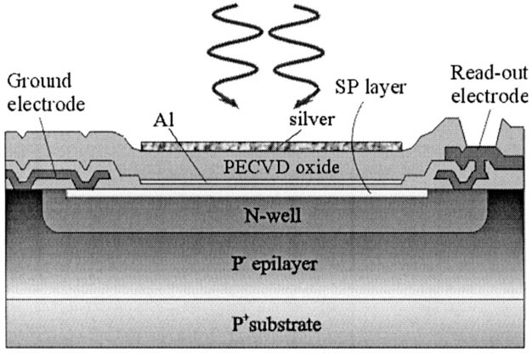
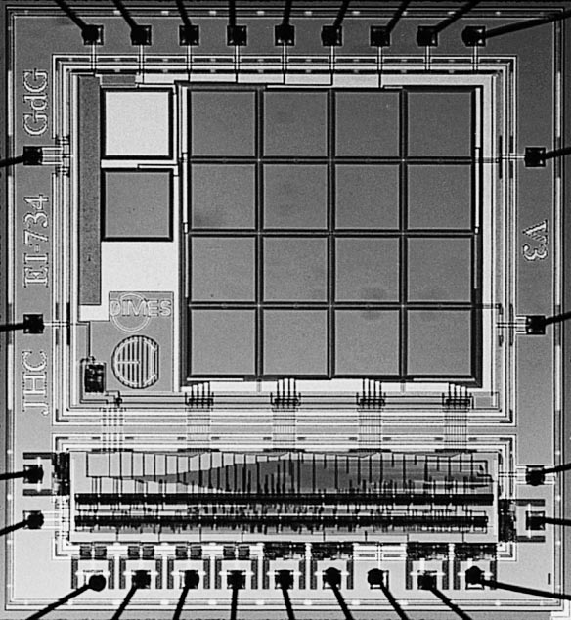
单片CMOS光学显微光谱仪
Correia, J.; De Graaf, G.; Kong, S.; Bartek, M.; Wolffenbuttel, R., Single-chip CMOS optical microspectrometer. Sensors and Actuators A: Physical 2000, 82 (1-3), 191-197.
重要性：许多应用，例如通过光学吸收和发射线表征进行化学分析的系统，将受益于低成本单芯片光谱仪的可用性。
瓶颈：。
创新点：结果是芯片可以仅使用四个外部连接来操作，覆盖半高宽 18 nm 的光谱的可见光谱范围。
意义：气体和液体成分的识别、光吸收化学分析、发射线表征、比色法和生化分析是微型光谱仪可能有用的一些应用。
CMOS：互补金属氧化物半导体（Complementary Metal-Oxide-Semiconductor Transistor）

Slide 3
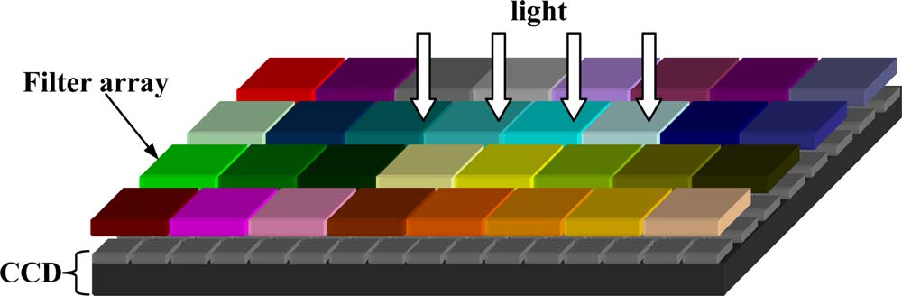
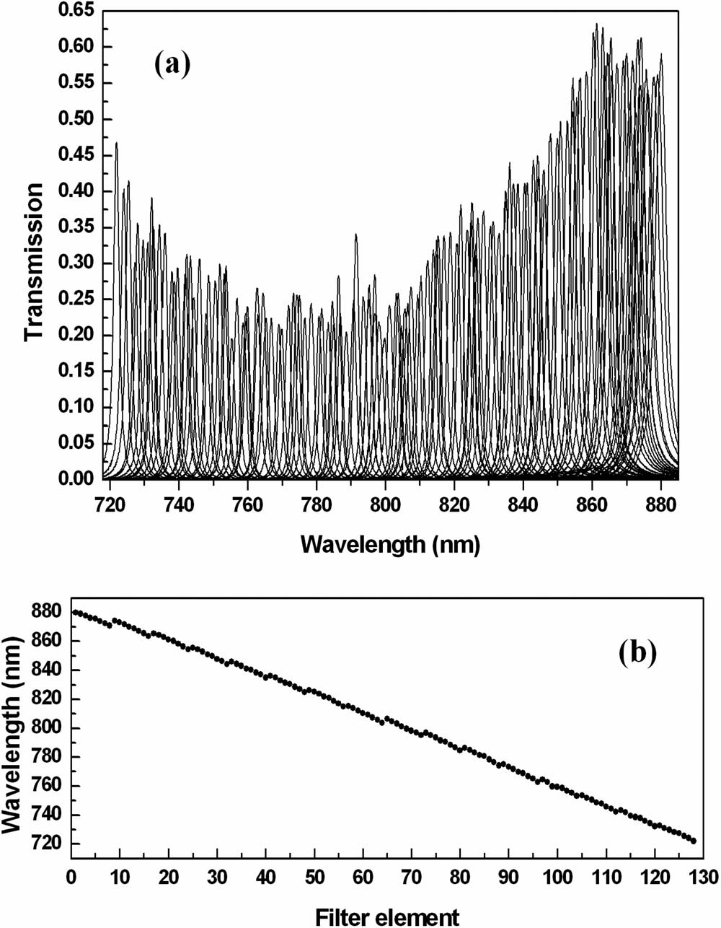
使用集成滤光片阵列的高分辨率微型光谱仪的概念
Wang, S.-W.; Xia, C.; Chen, X.; Lu, W.; Li, M.; Wang, H.; Zheng, W.; Zhang, T., Concept of a high-resolution miniature spectrometer using an integrated filter array. Optics letters 2007, 32 (6), 632-634.
重要性：。
瓶颈：滤光片阵列和 CCD 或检测器阵列之间可能会发生不对准，特别是对于具有非常小的元件尺寸和大集成度的滤光片阵列。边缘上的某些滤光片元件将与较少的 CCD 像素匹配，从而导致这些通道获得的信号较弱，并导致光谱中这些波长的信噪比相对较低。
创新点：同时具有极低的有效载荷、高分辨率和高可靠性等优点。
意义：。
滤光片阵列具体结构（在另一篇文章中），CCD：SONY-ICX409AK
CCD：电荷耦合器件（Charge Coupled Device）

Slide 4
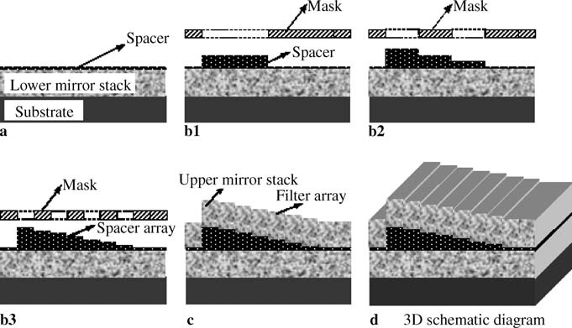
采用组合沉积技术快速制造128通道集成滤波器阵列
Wang, S.-W.; Li, M.; Xia, C.-S.; Wang, H.-Q.; Chen, X.-S.; Lu, W., 128 channels of integrated filter array rapidly fabricated by using the combinatorial deposition technique. Applied Physics B 2007, 88 (2), 281-284.
重要性：。
瓶颈：。
创新点：截至当时（2007）制作滤波器阵列最高效的组合方法。
意义：组合沉积技术（CDT）相对组合刻蚀技术（CET）简化了制备过程，减少了影响滤波器性能的因素。

Slide 5
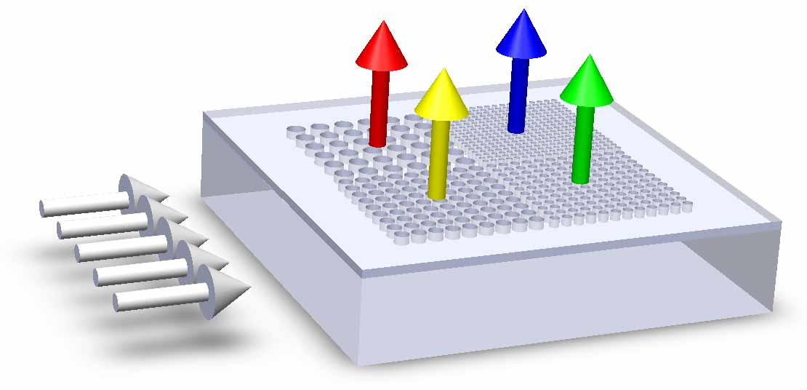
光子晶体光谱仪
Pervez, N. K.; Cheng, W.; Jia, Z.; Cox, M. P.; Edrees, H. M.; Kymissis, I., Photonic crystal spectrometer. Optics express 2010, 18 (8), 8277-8285.
重要性：。
瓶颈：。
创新点：对阵列响应的确定性控制、小尺寸、计算得到宽带光谱，成本极低。
意义：消费者应用，例如彩色印刷和彩色涂料匹配中的监测和反馈。

Slide 6
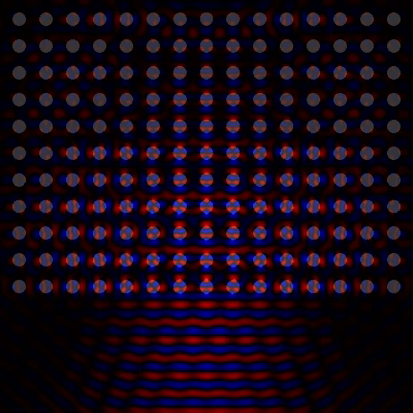
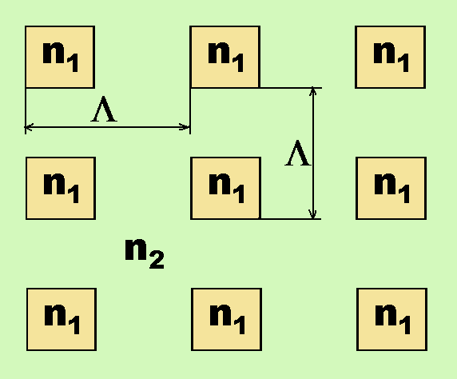
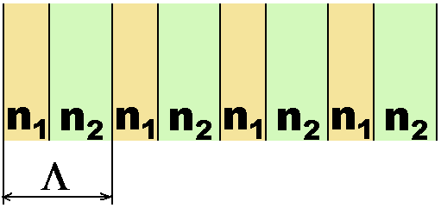
光子晶体光谱仪
Pervez, N. K.; Cheng, W.; Jia, Z.; Cox, M. P.; Edrees, H. M.; Kymissis, I., Photonic crystal spectrometer. Optics express 2010, 18 (8), 8277-8285.
机理：光子晶体由周期性电介质、金属电介质甚至超导体微结构或纳米结构组成，它们影响电磁波传播的方式与半导体晶体中的周期性电势影响电子传播的方式相同，从而确定了允许和禁止的电子能带。光子晶体包含规则重复的高折射率和低折射率区域。
简化模型：周期性连续变化的折射率：光子晶体 → 周期性离散变化的折射率：薄膜结构

Slide 7
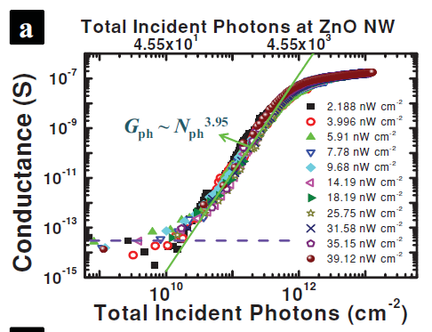
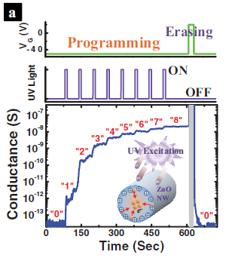
多光谱滤波器阵列：最新进展及实际应用
Lapray, P.-J.; Wang, X.; Thomas, J.-B.; Gouton, P., Multispectral filter arrays: Recent advances and practical implementation. Sensors 2014, 14 (11), 21626-21659.
重要性：室温下的电导量子化是利用弹道输运的关键。
瓶颈：目前电导量子化仅在低温高迁移率材料上发现，且需要复杂的制备和精确的光刻。
创新点：利用热诱导交换反应制备Al-Ge-Al纳米线异质结构，被观察到室温弹道输运。
意义：可以将弹道输运现象集成到CMOS技术中。

Slide 8
Ge与Al的置换反应——电极接触问题
Sistani, M.; Staudinger, P.; Greil, J.; Holzbauer, M.; Detz, H.; Bertagnolli, E.; Lugstein, A., Room-Temperature Quantum Ballistic Transport in Monolithic Ultrascaled Al–Ge–Al Nanowire Heterostructures. Nano Letters 2017
重要性：室温下的电导量子化是利用弹道输运的关键。
瓶颈：目前电导量子化仅在低温高迁移率材料上发现，且需要复杂的制备和精确的光刻。
创新点：利用热诱导交换反应制备Al-Ge-Al纳米线异质结构，被观察到室温弹道输运。
意义：可以将弹道输运现象集成到CMOS技术中。

Slide 9
Ge与Al的置换反应——电极接触问题
Sistani, M.; Staudinger, P.; Greil, J.; Holzbauer, M.; Detz, H.; Bertagnolli, E.; Lugstein, A., Room-Temperature Quantum Ballistic Transport in Monolithic Ultrascaled Al–Ge–Al Nanowire Heterostructures. Nano Letters 2017
重要性：室温下的电导量子化是利用弹道输运的关键。
瓶颈：目前电导量子化仅在低温高迁移率材料上发现，且需要复杂的制备和精确的光刻。
创新点：利用热诱导交换反应制备Al-Ge-Al纳米线异质结构，被观察到室温弹道输运。
意义：可以将弹道输运现象集成到CMOS技术中。

Slide 10
Ge与Al的置换反应——电极接触问题
Sistani, M.; Staudinger, P.; Greil, J.; Holzbauer, M.; Detz, H.; Bertagnolli, E.; Lugstein, A., Room-Temperature Quantum Ballistic Transport in Monolithic Ultrascaled Al–Ge–Al Nanowire Heterostructures. Nano Letters 2017
重要性：室温下的电导量子化是利用弹道输运的关键。
瓶颈：目前电导量子化仅在低温高迁移率材料上发现，且需要复杂的制备和精确的光刻。
创新点：利用热诱导交换反应制备Al-Ge-Al纳米线异质结构，被观察到室温弹道输运。
意义：可以将弹道输运现象集成到CMOS技术中。

Slide 11
Ge与Al的置换反应——电极接触问题
Sistani, M.; Staudinger, P.; Greil, J.; Holzbauer, M.; Detz, H.; Bertagnolli, E.; Lugstein, A., Room-Temperature Quantum Ballistic Transport in Monolithic Ultrascaled Al–Ge–Al Nanowire Heterostructures. Nano Letters 2017
重要性：室温下的电导量子化是利用弹道输运的关键。
瓶颈：目前电导量子化仅在低温高迁移率材料上发现，且需要复杂的制备和精确的光刻。
创新点：利用热诱导交换反应制备Al-Ge-Al纳米线异质结构，被观察到室温弹道输运。
意义：可以将弹道输运现象集成到CMOS技术中。

Slide 12
致 谢
衷心感谢各位老师指正和支持！
感谢团队和合作者！
感谢河海大学理学院!

